Slide 1
平行四边形
1、平行四边形、矩形、菱形、正方形的性质和判定；
2、三角形的中位线平行于第三边且等于第三边的一半；
3、直角三角形斜边上的中线等于斜边的一半。

Slide 2

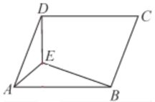


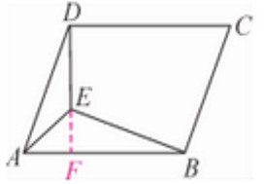

平行四边形的性质和判定

Slide 3

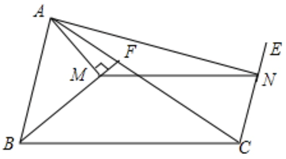



三角形的中位线

Slide 4
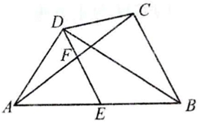



Slide 5
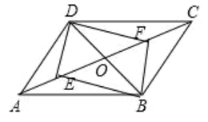

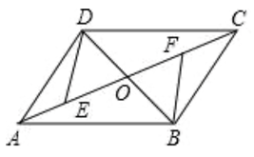


矩形的性质和判定

Slide 6

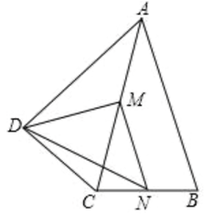

直角三角形斜边上的中线

Slide 7
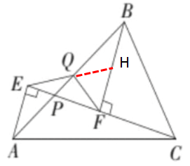
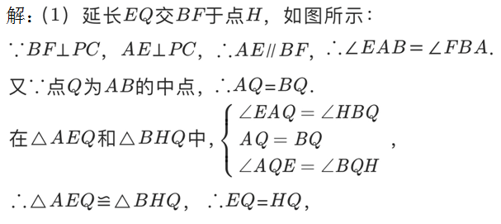


Slide 8


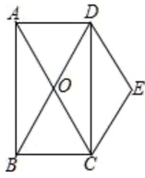
菱形的性质与判定
F

Slide 9


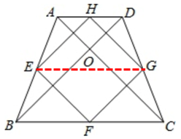

正方形的性质与判定

Slide 10

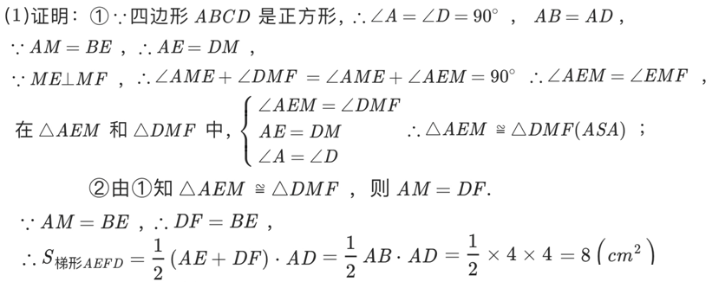
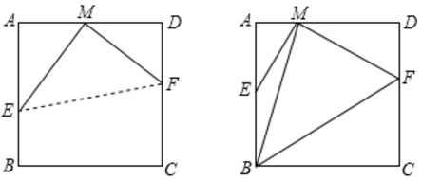

Slide 11
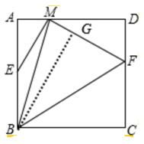
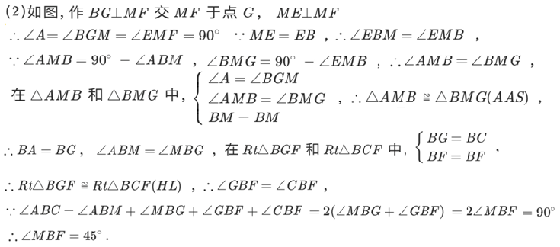

Slide 12


正方形（或菱形）中的 问题
1、

Slide 13
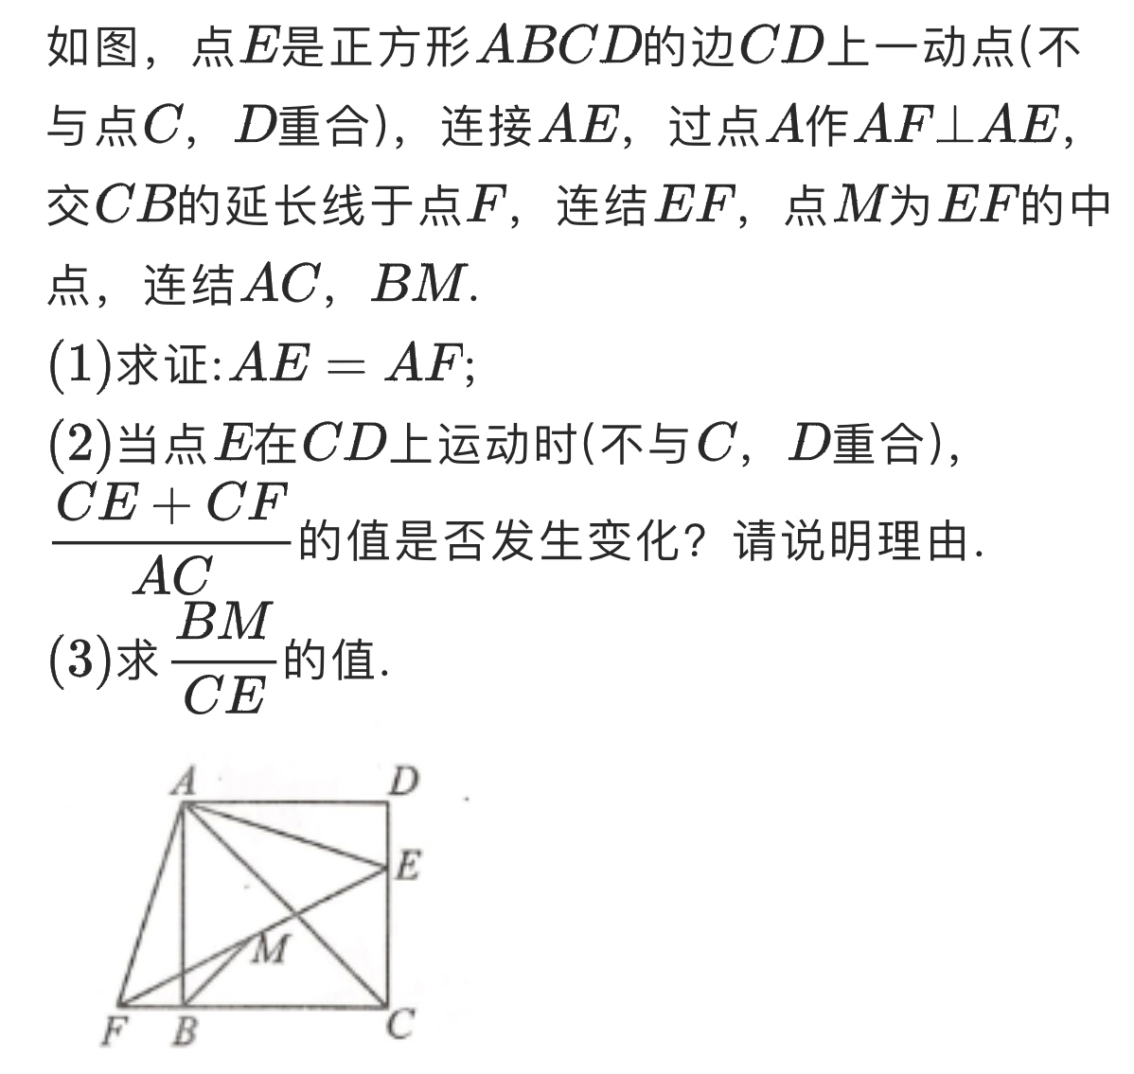
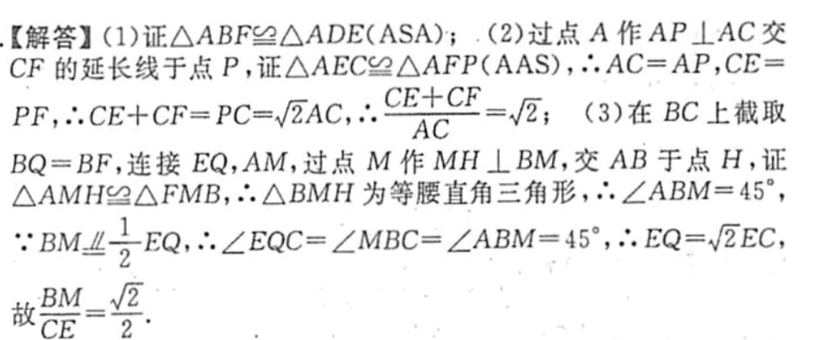
2、

Slide 14
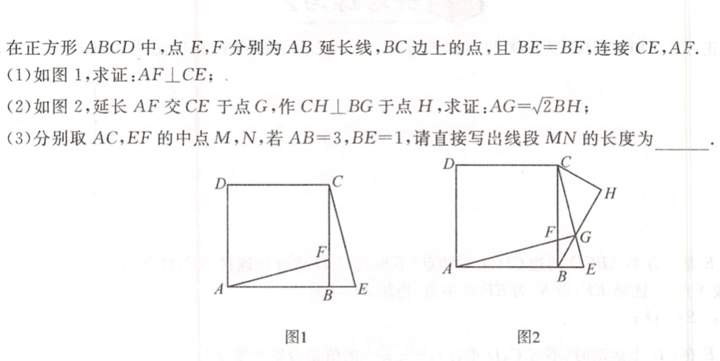

3、

Slide 15
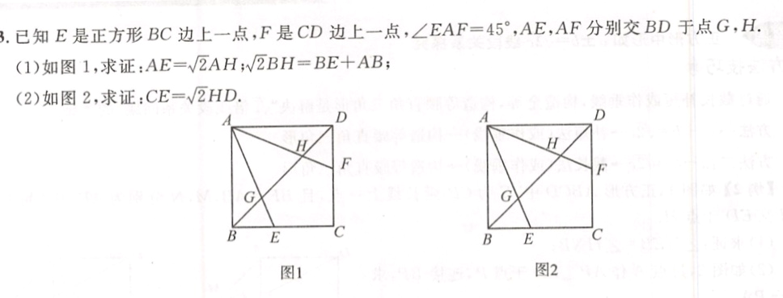

5、

